Slide 1
자료구조
14주차 2교시
해싱
1. 직접 화일과 해싱
2. 해시 함수
3. 오버플로우 해결 방법

Slide 2
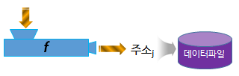
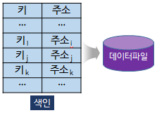
1. 직접 화일과 해싱
1)
직접 화일(direct file)
V
개요
계산에 의해 레코드 주소를 구하여 데이터 화일을 직접 접근하는 방식을 말함
직접 접근(DAM:direct access method) ⇔ 주소를 지정하여 해당되는 위치만을 접근하는 방식
레코드의 주소를 계산하여 원하는 레코드를 직접 접근하는 파일 구조임
레코드를 탐색하는 알고리즘의 시간 복잡도=O(1)
해시 함수에 의한 키(key)기반으로 레코드를 접근함
함수 계산 방법, 색인 기반 방법
입의 접근이 가능한 자기 디스크나 자기 드럼에 사용함

Slide 3
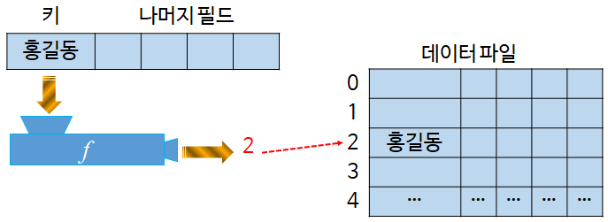
1. 직접 화일과 해싱
1)
직접 화일(direct file)
V
특징
키 값에 따라 물리적으로 정렬이 불필요함
키 값과 물리적 주소 사이에 서로 변환할 수 있는 관계가 필요(저장/탐색)
R(사상 함수) ⇔ 『키 값 → 주소』
특정 레코드의 빠른 접근이 가능하기 때문에 대화식 처리에 적합
물리적으로 연속된 레코드의 접근이 가능
키 값의 논리적 순서와 물리적 순서의 불일치함
연속된 접근 방법이 무의미함
다음 레코드에 영향을 주지 않고 연산을 수행할 수 있음
삽입, 삭제, 탐색, 수정

Slide 4
1. 직접 화일과 해싱
1)
직접 화일(direct file)
V
장·단점
장점
각 레코드들을 직접 접근할 수 있으므로 접근속도가 빠름
접근 및 기록의 순서에 제약이 없음
중간 레코드의 탐색, 삽입, 삭제, 수정이 용이함
단점
해시 함수에 대한 주소 변환이 필요하기 때문에 이에 따른 시간이 소요됨
기억 장소 이용이 비효율적일 수 있음
프로그래밍 작업이 복잡함

Slide 5

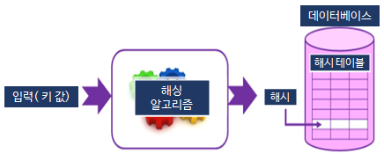
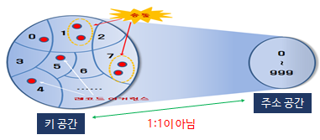
1. 직접 화일과 해싱
2)
해싱(hashing)
V
개요
레코드의 키로부터 변환된 주소에 저장하는 과정(key to address transformation)
키가 있는 위치를 계산하여 바로 찾아가는 계산 탐색 방식
해시 함수(hash function)가 필요
키 공간을 잘게 썰어서 주소를 할당
hash(키) ⇒ 주소, 주소∈유효 주소공간
주소 공간을 효율적으로 운영
키 값의 집합보다 작게 설정 ⇒ 『주민등록번호』
도서관의 도서카드를 통한 열람
영화관에서 좌석 배정
활용 분야
보안 – 전자서명 또는 보안 알고리즘(위변조 방지) -MD4 --> MD5, SHA 등
자료구조 -기억 공간에 저장된 정보를 보다 빠르게 검색하기 위해 절대번지나 상대번지가 아닌 해쉬 테이블을 생성하는 방식

Slide 6
1. 직접 화일과 해싱
2)
해싱(hashing)
V
관련 용어
해시 함수(hash function)
키 값을 원소의 위치로 변환하는 함수
홈 주소(home address)
해시 함수에 의해 변환된 키 값의 주소
해시 테이블(hash table)
해시 함수에 의해서 계산된 주소의 위치에 항목을 저장한 표(공간)
충돌(collision)
서로 다른 키 값에 대해 해시 함수에 의해 주어진 버켓 (bucket)주소들이 같은 경우
충돌이 발생한 경우에 비어있는 슬롯에 동거자 관계로 키 값을 저장
동거자/동의어(synonym)
서로 다른 키 값을 가지지만 해시 함수에 의해서 같은 버켓에 저장된 키 값들

Slide 7
1. 직접 화일과 해싱
2)
해싱(hashing)
V
관련 용어
버켓(bucket)
하나의 주소를 갖는 화일의 한 구역 = 하나의 주소에 할당된 저장 공간
1,000개의 레코드 공간을 가진 화일의 경우 ⇒ 버켓의 크기가 1인 1,000개의 버켓으로 구성된 주소 공간은 0 – 999임
한 번의 접근으로 채취할 수 있는 레코드 수
주소를 계산하는 함수는 레코드의 키를 입력으로 하여 버켓 번호를 계산함
다수의 슬롯을 가질 수 있음
버켓 크기의 결정 요소
저장장치(자기 디스크, 자기 테이프)의 물리적 특성
버켓의 크기는 블록의 크기와 관계가 있음
버켓 크기의 증대에 따른 영향
오버플로우를 감소시킴
해당 버켓의 레코드를 탐색하는 시간 증가

Slide 8
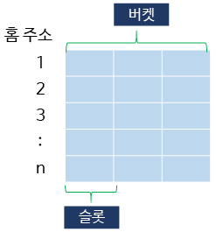
1. 직접 화일과 해싱
2)
해싱(hashing)
V
관련 용어
키 값 밀도
실제 사용중인 키 값의 개수 / 사용 가능한 전체 키 값의 개수
적재 밀도(loading density)
실제 사용중인 키 값의 개수 / 해시 테이블에 저장 가능한 키 값의 개수(버켓 개수 + 슬롯 개수)
슬롯(sot) – 한 개의 레코드를 저장 할 수 있는 공간으로 한 버켓 안에 여러 개의 슬롯이 있음
너무 높으면 충돌 발생빈도가 높아져서 레코드 접근 효율이 나빠짐
너무 낮으면 빈 공간이 많이 남아 저장공간을 낭비하게 됨
적절한 적재 밀도 =70~80%

Slide 9
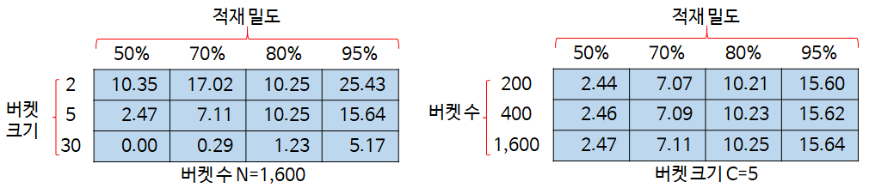
1. 직접 화일과 해싱
2)
해싱(hashing)
V
관련 용어
오버플로우(overflow)
버켓에 비어있는 슬롯이 없는 포화 버켓 상태에서 충돌이 발생하여 해당 버켓에 키 값을 저장할 수 없는 상태를 말함
버켓 크기와 적재 밀도에 의해 오버플로우가 발생할 레코드의 비율을 예측할 수 있음
홈 버켓의 수 = N, 버켓의 용량 = C 레코드, 전체 레코드 수 = K
적재 밀도 =
저장된 레코드 수 | = | K
파일 저장 공간의 총 용량 |  | C × N
< 1

Slide 10
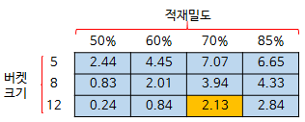
1. 직접 화일과 해싱
2)
해싱(hashing)
V
관련 용어
오버플로우
예상 화일의 오버플로우에 대한 예
레코드의 크기 = 60,000, 버켓 크기=12 레코드일 때 발생할 수 있는 오버플로우 레코드의 수는(단, 예비 화일 공간의 비율은 30%)?
필요한 홈 버켓 수 = 60,000 / 12 × (10/7) = 7,143개
적재 밀도 = 60,000 / (12 × 7,143) = 60,000 / 85,716 = 70%
오버플로우 비율 = 2.13%
오버플로우 레코드의 수 = 60,000 × 2.13 / 100 = 1,278개

Slide 11
1. 직접 화일과 해싱
2)
해싱(hashing)
V
해싱 유형 - 정적/동적/확장 해싱
해싱 유형 | 개 념 | 특 징
정적 해싱 | 해시 테이블의 버켓 개수를 고정(레코드의 개수를 알고 있는 경우) 어떤 키 값 k에 대해 h(k)는 0~( b-1)사이의 정수(b : 버켓 개수) | 해시 충돌, 버켓 부족(overflow 발생) 해시 테이블이 필요 함수 주기적 변경이필요 해시 테이블의 삽입/삭제가 빈번한 경우 적합하지 않음
동적 해싱 | 버켓 개수가 가변적(레코드의 증감에 적용하기 위해 동적으로 해싱함수가 교정되도록 한 기법) 해시 테이블 대신에 트라이(trie) 자료 구조를 이용 | 동적으로 메모리 크기를 변화 트리 구조의 인덱스를생성
확장 해싱 | 인덱스의 구조를 조절하기 위해 해시 함수의 동적 변경을 허용하는 기술 디렉터리와 버켓으로 구성된 2단계 자료 구조 | 해시 함수의 동적 변경을 허용

Slide 12
1. 직접 화일과 해싱
2)
해싱(hashing)
V
해싱을 이용한 화일 설계 시 고려해야 할 요소
버켓(bucket)의 크기
동일한 주소를 갖는 레코드의 수
적재율(loading density)= 화일의 레코드 수 / 총 버켓의 용량
해시 함수(hash function) – 주소 생성을 위한 변환 절차
오버플로우(overflow) 해결 방법
버켓의 오버플로우
동의어(synonym)
충돌(collision) ⇒ 화일의 재 구성이 필요

Slide 13
2. 해시 함수
1)
해시 함수(hash function)
V
개요
데이터의 효율적 관리를 목적으로 임의의 길이의 데이터를 고정된 길이의 데이터로 매핑하는 함수
함수(레코드의 키) → 주소
함수의 계산 시간은 보조 기억장치의 접근시간에 비해 짧음
저장되는 주소의 편중성을 배제해야 함
오버플로우를 초래
저장과 탐색 시간이 많이 소요됨
해시 함수에 의해 주소를 산출하는 방법
① 숫자가 아닌 키 값은 정수로 변환
② 변환된 정수 값을 할당된 주소 공간의 최대 자리수만큼 정수 값으로 변환
③ 변환된 정수 값을 실제 목표 주소로 변환

Slide 14
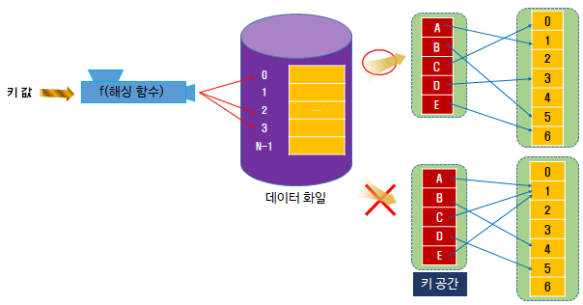
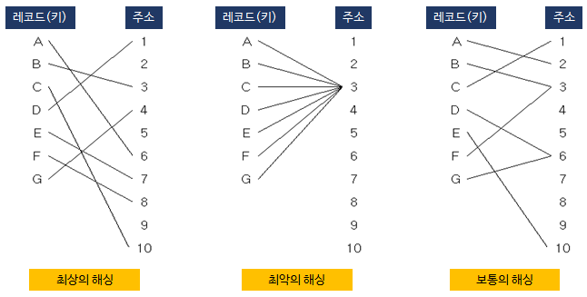
2. 해시 함수
1)
해시 함수(hash function)
V
해시 함수의 조건
계산이 쉬워야 함
비교 탐색 방법을 사용하여 키 값의 비교 연산을 수행하는 시간보다 해시 함수를 사용하여 계산하는 시간이 빨라야 해싱 탐색을 사용하는 의미가 됨
충돌이 적어야 함
충돌이 많이 발생하는 이유
같은 버켓을 할당받는 키 값이 많을 떄
비어있는 버켓이 많은데도 어떤 버켓은 오버플로우가 발생할 수 있는 상태가 되므로 좋은 해시 함수가 될 수 없음
해시 테이블에 고르게 분포할 수 있도록 주소를 만들어야 함

Slide 15
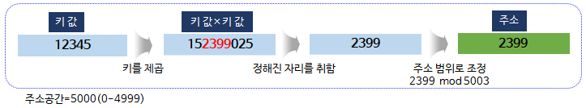
2. 해시 함수
2)
해시 함수의 종류
V
중간 제곱(mid-square) 해싱
키 값을 제곱한 결과 값에서 중간에 있는 적당한 비트를 주소로 사용하는 방법
제곱한 값의 중간 비트들은 대개 키의 모든 값과 관련이 있기 때문에 서로 다른 키 값은 서로 다른 중간 제곱 함수 값을 갖게 됨

Slide 16
2. 해시 함수
2)
해시 함수의 종류
V
중간 제곱(mid-square) 해싱
중간 제곱을 이용하여 해싱 함수 값을 생성하는 프로그램
프
로
그
램
#include <ctime>
#include <stdio.h>
long long int newTime() {//현재 시스템 시간을 seed 값으로 반환
time_t t = time(NULL); //1970년 1월 1일 기준으로 seconds를 획득
struct tm* tm = localtime(&t); //time을 년, 월, 일, 시간, 분, 초로 변환
long long int x;
x = (tm->tm_hour) * 10000000 + (tm->tm_min) * 100000
+ (tm->tm_sec) * 1000 + (tm->tm_mday) * 10 + (tm->tm_year);
return x;
}

Slide 17
2. 해시 함수
2)
해시 함수의 종류
V
중간 제곱(mid-square) 해싱
중간 제곱을 이용하여 해싱 함수 값을 생성하는 프로그램
프
로
그
램
long int getKey() {//임의의 8자리의 키 값을 생성
static long int key = newTime(); //시스템 키 값을 활용
key = key * key; //생성된 키 값을 제곱
if (key < 1000000000000000) {
key = key / 10000;
key = key % 100000000;
}
else {
key = key / 10000;
key = key % 100000000;
}
return key;
}

Slide 18
2. 해시 함수
2)
해시 함수의 종류
V
중간 제곱(mid-square) 해싱
중간 제곱을 이용하여 해싱 함수 값을 생성하는 프로그램
프
로
그
램
int main() {
printf("첫 번째 해싱 함수 값 = %d \n", getKey()); //첫 번째 키 값
printf("두 번째 해싱 함수 값 = %d \n", getKey()); //두 번째 키 값
return 0;
}
실
행
결
과
첫 번째 해싱 함수 값 = 32359779
두 번째 해싱 함수 값 = 15529692

Slide 19
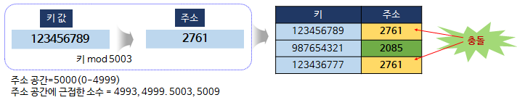
2. 해시 함수
2)
해시 함수의 종류
V
제산 잔여(division remainder) 해싱
나머지 연산자 mod를 사용하는 방법
제산 함수 ⇒ h(k) = k mod n
n = 해시 테이블의 크기
n으로 나눈 나머지 값은 0 ~ n-1이 되므로 해시 테이블의 색인으로 사용
충돌이 발생하지 않고 고르게 분포하도록 생성되어야 함
해시 테이블의 크기 = 적당한 크기의 소수(prime number)를 사용
버켓 수 보다 크면서 제일 작은 소수 또는 20보다 작은 어떤 소수를 인수로 갖지 않는 제수

Slide 20
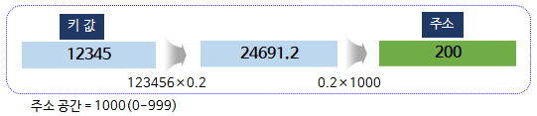
2. 해시 함수
2)
해시 함수의 종류
V
승산(multiplication) 해싱
곱하기 연산을 사용하는 방법
키 값 k와 정해진 실수 α를 곱한 결과에서 소수점 이하 부분만을 해시 테이블의 크기 N과 곱하여 그 정수 값을 주소로 사용

Slide 21
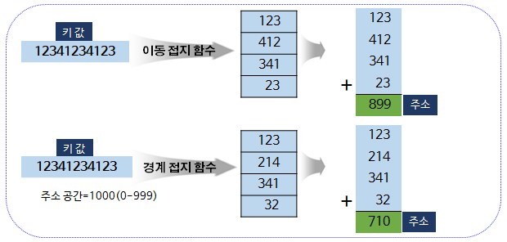
2. 해시 함수
2)
해시 함수의 종류
V
접지(folding) 해싱
키의 비트수가 해시 테이블 색인의 비트 수보다 큰 경우에 주로 사용
이동 접지(shift folding) 함수
각 분할 부분을 이동시켜서 오른쪽 끝자리가 일치하도록 맞추고 더하는 방법
경계 접지(boundary folding) 함수
분할된 각 경계를 기준으로 접으면서 서로 마주보도록 배치하고 더하는 방법

Slide 22
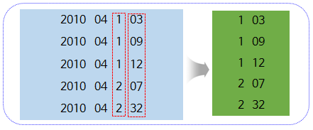
2. 해시 함수
2)
해시 함수의 종류
V
숫자 분석(digit-analysis/digit-extraction) 해싱
값을 이루고 있는 각 자릿수의 분포를 분석하여 해시 주소로 사용하는 방법
각 키 값을 적절히 선택한 진수로 변환한 후에 각 자릿수의 분포를 분석 ⇔ 충돌 발생을 줄이기 위해 가장 편중된 분산을 가진 자릿수는 생략
가장 고르게 분포된 자릿수부터 해시 테이블 주소의 자릿수(부분적인 자릿수를 결합)만큼 차례로 뽑아서 만든 수를 역순으로 바꾸어서 주소로 사용

Slide 23
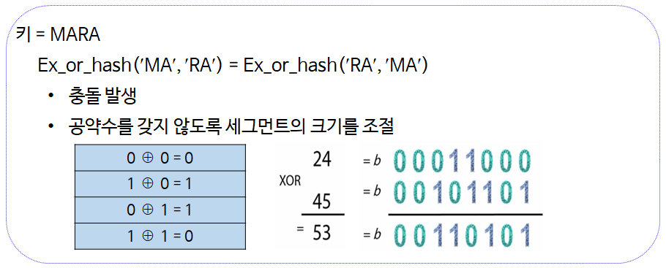
2. 해시 함수
2)
해시 함수의 종류
V
Exclusive-OR 변환 해싱
키 길이가 길 경우 제산 잔여 해싱 이전에 서로 배타적인 경우를 고려하여 주소를 산출하는 방법
Ex_or_hash(arg1, arg2) {
return((agr1 || arg2) && (!(arg1 && arg2));
}

Slide 24
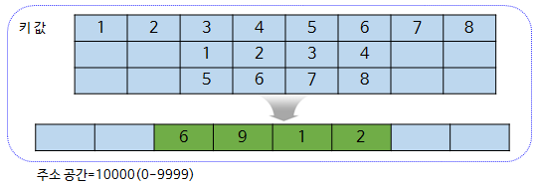
2. 해시 함수
2)
해시 함수의 종류
V
숫자 이동(shifting) 변환 해싱
키를 중앙으로 양분한 후 주소 공간의 크기만큼 겹치도록 이동하여 합한 결과를 주소로 산출하는 방법

Slide 25
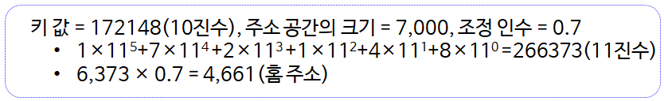
2. 해시 함수
2)
해시 함수의 종류
V
진수 변환(radix exchange) 해싱
숫자의 진수를 다른 진수로 변환하여 실제 주소를 산출하는 방법
V
비트 추출(digit extraction) 해싱
해시 테이블의 크기가 2^{k}일 때 키 값을 이진비트로 놓고 임의의 위치에 있는 비트들을 추출하여 주소로 사용하는 방법
충돌이 발생할 가능성이 많음
해시 테이블의 일부에 주소가 편중되지 않도록 키 값들의 비트들을 미리 분석하여 사용해야 함

Slide 26
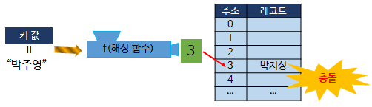
3. 오버플로우 해결 방법
1)
오버플로우(overflow)
V
개요
해싱에서 오버플로우가 발생하는 경우
완전히 채워진 버켓에 해싱되는 경우에 발생(동거자들을 한 버켓에 모두 저장할 수 없는 경우)
오버플로우 발생 가능성을 줄이는 방법
주소 공간이 균등하게 사용되도록 함수를 설계
주소 발생 확률 =1/N ⇒ 『집중화 현상 억제』
여분의 기억 공간을 마련
한 주소에 여러 개의 레코드를 저장할 수 있도록 함
키 값 공간 > 주소 공간

Slide 27
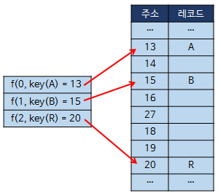
3. 오버플로우 해결 방법
2)
개방 주소(open addressing) 방법
V
개요
충돌이 발생할 경우 다음 가용 공간에 저장 영역을 찾을 때까지 계속 수행하는 단순한 방법
별도의 포인터나 자료구조를 사용하지 않음
계산 접근 방법으로 고정된 저장 공간 내에서 주소를 동적으로 계산하는 방법
선형 주소 방법(1차 탐색 방법), 2차 탐색 방법, 이중 해싱
키로부터 일련의 버켓 주소를 생성할 수 있는 함수를 정의
A_{i} = f(i, 키), i=0, 1, 2, …
삽입
A_{i} =f(i, 키), i=0,1, 2,…에 의해 산출된 주소 A_{i}에 저장할 수 없는 경우 A_{i+1}에 저장(선형 주소 방법)
탐색
해당 레코드가 발견 되거나 빈 공간이 발견될 때까지 A₀, A₁, A₂,…의 순으로 버켓을 조사

Slide 28
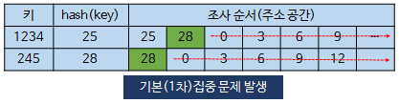
3. 오버플로우 해결 방법
2)
개방 주소(open addressing) 방법
V
선형 조사법(linear probing)
선형 함수 형태를 취함
A_{i} = (i × step + hash(key)) mod N, i=0, 1, 2, …
A₀= hash(key), A_{i} = (A_{i-1}+step) mod N, i=1, 2, …
step과 N값 사이에 공약수가 없는 경우 버켓 번호에 할당
처음의 hash(키)의 주소는 기억 필요(반복을 방지)
집중 문제가 발생(1차 집중, 2차 집중)
저장 및 탐색 시 평균 접근 횟수가 증가
서로 다른 두 키의 조사 시퀀스 중 어느 한 부분에서 같은 주소가 발생되면 그 이후 계속 같은 주소를 조사하게 되는 현상 발생
A_{i} = (i×3+hash(key)) mod 31, i =0, 1, 2, 3,…

Slide 29
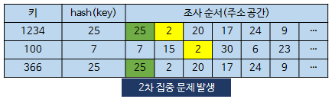
3. 오버플로우 해결 방법
2)
개방 주소(open addressing) 방법
V
비선형 조사법(non-linear probing)
1차 집중(기본 집중) 문제를 최소화하는 방법
비선형 함수 형태를 취함
A_{i} = (g(i)+hash(key)) mod N, i=0, 1, 2, …, g(i)– 비선형 함수
비선형적으로 홈 버켓에 저장
주소 생성을 중단하지 않음(다음에 나오는 주소가 다름)
A_{i} = (i×3+i²×5+hash(key)) mod 31

Slide 30
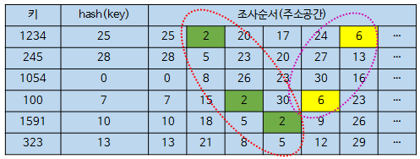
3. 오버플로우 해결 방법
2)
개방 주소(open addressing) 방법
V
비선형 조사법(non-linear probing)
2차 집중 현상의 예

Slide 31
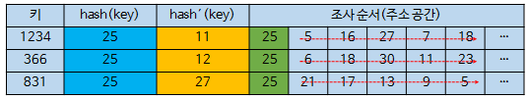
3. 오버플로우 해결 방법
2)
개방 주소(open addressing) 방법
V
이중 해싱 방법(double hashing) 또는 재 해싱(rehashing)
2차 집중 문제를 해결하는 방법
이중 해싱 함수 형태를 취함
A₀= hash(key)
A_{i} = (A_{i-1}+ hash′(key)) mod N, i=1, 2, …
hash′(key) ⇒ N에 대해 소수(N과의 공약수를 갖지 않는 수를 생성)
hash(key)와 hash′(key)는 서로 독립
N이 소수이면 hash′는 N보다 작은 수를 생성하여 모든 버켓을 조사
hash(key)=key mod 31
hash′(key)=hash(key)+ ⎣key/31⎦ mod 29

Slide 32
3. 오버플로우 해결 방법
2)
개방 주소(open addressing) 방법
V
특징 및 문제점
특징
집중 현상을 완화하여 연속적 충돌을 방지
주소 공간의 크기 N은 소수이거나 인수가 작은 값을 포함하지 않는 수를 사용
조사 간격으로 큰 값이 계산되면 탐구 시간(seek time)이 많이 소비될 수 있음
개방 주소 방법의 문제점
탐색 시 빈 버켓이 중단되면 임의 레코드를 찾을 수 없기 때문에 레코드 삭제의 어려움이 존재
개방 주소 문제의 예
레코드 A, B, C, D의 주소 = 200
레코드 W, X, Y의 주소 = 202
레코드 W가 삭제되었을 경우 D, X, Y를 검색 못함

Slide 33
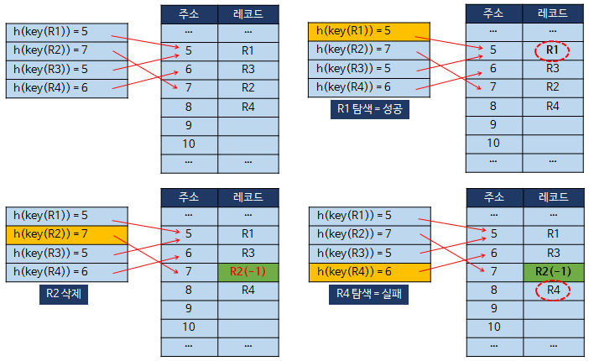
3. 오버플로우 해결 방법
2)
개방 주소(open addressing) 방법
V
개방 주소 문제점의 해결 방법
레코드를 논리적으로만 삭제하는 방법 - 레코드를 완전히 삭제하지 않고 ’삭제’ 표시만 하는 방법
삭제 레코드 키 값에 –1과 같은 불가능한 값을 삽입
삽입 시 빈 공간으로 취급하여 삽입 가능
탐색 시에는 빈 공간으로 취급하지 않음
한 레코드가 삽입될 경우 다시 빈 공간이 되지 않음

Slide 34
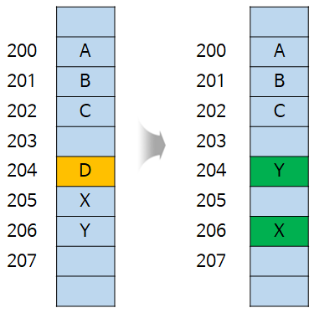
3. 오버플로우 해결 방법
2)
개방 주소(open addressing) 방법
V
개방 주소 문제점의 해결 방법
재 해싱을 하는 방법
오버플로우가 발생하지 않을 때까지여러 개의 해시 함수를 적용
레코드를 제거하고 나머지 레코드들에 대해 재해싱(삭제했다가 다시 삽입)하는 방법
삭제된 레코드에 인접한 레코드들을 복사한 후에 차지했던 공간을 제거한 후에 복사한 레코드들을 다시 삽입
빈 공간이 줄면서 빈 공간이 발견될 때까지 탐색 시간이 많이 걸림
복잡한 개방 주소 방법에서는 재해싱해야 할 레코드들을 식별하기 어려움
재 해싱에 따른 많은 시간이 소요

Slide 35
3. 오버플로우 해결 방법
3)
폐쇄 주소(closed addressing) 방법
V
개요
자료구조적인 접근 방법
같은 해시값을 가지는 레코드들을 리스트로 만들어 관리
개방 주소 방법과는 다르게 레코드의 내용에 의존하지 않고 저장 ⇒ 데이터 영역이 동적으로 할당되므로 테이블의 크기에 관계없이 다량의 레코드 관리가 가능함
오버플로우 된 레코드들을 적절한 빈 공간에 저장한 후 이를 탐색할 수 있도록 포인터로 연결 ⇒ 연결 리스트를 통해 2차 집중화 현상 방지
오버플로우 된 레코드를 저장하는 공간
기본구역의 미사용 공간을 사용하는 방법
별도의 오버플로우 구역을 설정하는 방법
충돌을 쉽게 다룰 수 있음

Slide 36
3. 오버플로우 해결 방법
3)
폐쇄 주소(closed addressing) 방법
V
연합 리스트 방법
오버플로우가 발생하면 그 레코드를 기본구역 내의 비어 있는 공간에 레코드를 저장한 후 홈 주소로부터 시작되는 오버플로우 체인에 연결
오버플로우된 레코드를 저장한 공간은 차후에 입력되는 다른 레코드의 홈 주소가 될 수 있음
홈 주소가 서로 다른 레코드가 한 체인에 연결될 수 있음
오버플로우 체인의 길이가 길어져서 레코드를 탐색할 때 접근 횟수가 많아져 효율이 저하될 수 있음

Slide 37
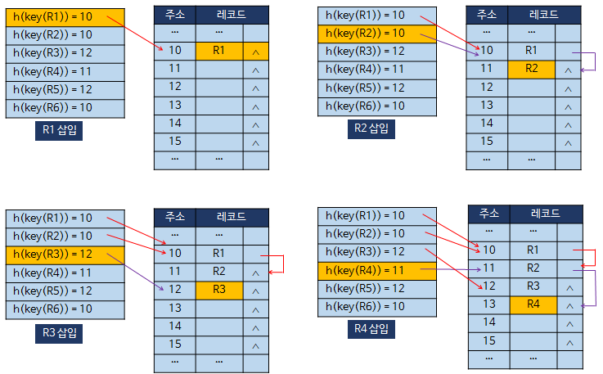
3. 오버플로우 해결 방법
3)
폐쇄 주소(closed addressing) 방법
V
연합 리스트 방법
연합 리스트 방법의 예(기본구역 사용)

Slide 38
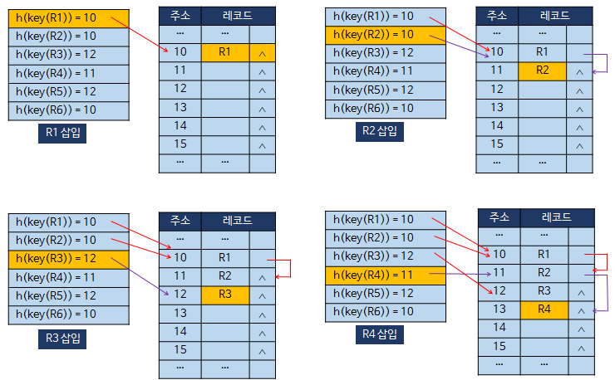
3. 오버플로우 해결 방법
3)
폐쇄 주소(closed addressing) 방법
V
연합 리스트 방법
연합 리스트 방법의 예(기본구역 사용)
R1, R2, R6의 오버플로우 체인에 R4가 함께 연결되어, 불필요하게 체인의 길이가 길어져 검색 효율이 저하

Slide 39
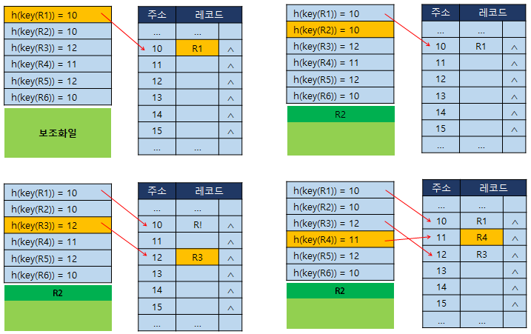
3. 오버플로우 해결 방법
3)
폐쇄 주소(closed addressing) 방법
V
연합 리스트 방법
연합 리스트 방법의 예(보조화일 사용)

Slide 40
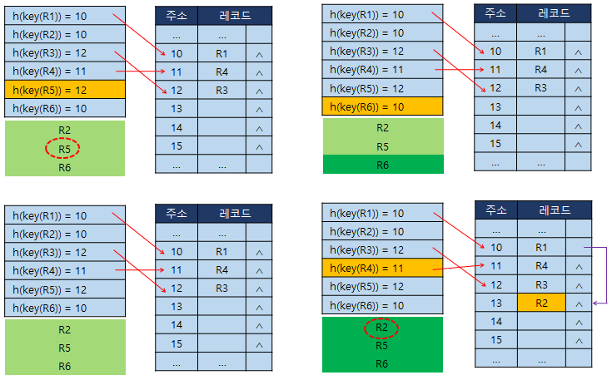
3. 오버플로우 해결 방법
3)
폐쇄 주소(closed addressing) 방법
V
연합 리스트 방법
연합 리스트 방법의 예(보조화일 사용)

Slide 41
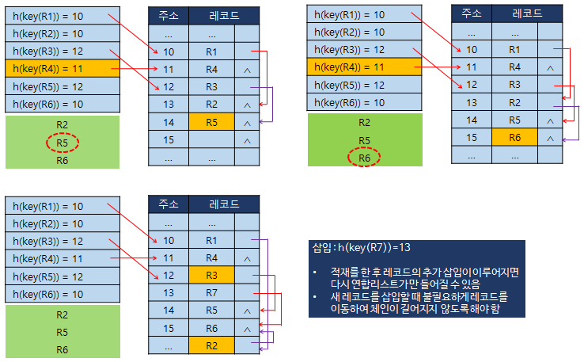
3. 오버플로우 해결 방법
3)
폐쇄 주소(closed addressing) 방법
V
연합 리스트 방법
연합 리스트 방법의 예(보조화일 사용)

Slide 42
3. 오버플로우 해결 방법
3)
폐쇄 주소(closed addressing) 방법
V
오버플로구역의 활용 방법
전체 공간을 기본 구역과 오버플로구역으로 분할
주소 비율
전체 공간 중 기본 구역이 차지하는 비율
주소 비율이 낮으면 홈 버켓의 수가 줄어들어 충돌이 발행할 확률이 커짐
주소 비율이 너무 높으면 오버플로된 레코드를 수용하는데 어려움이 있음
주소 비율이 0.86인 경우 최적의 효율을 낸다는 실험 결과가 있음

Slide 43
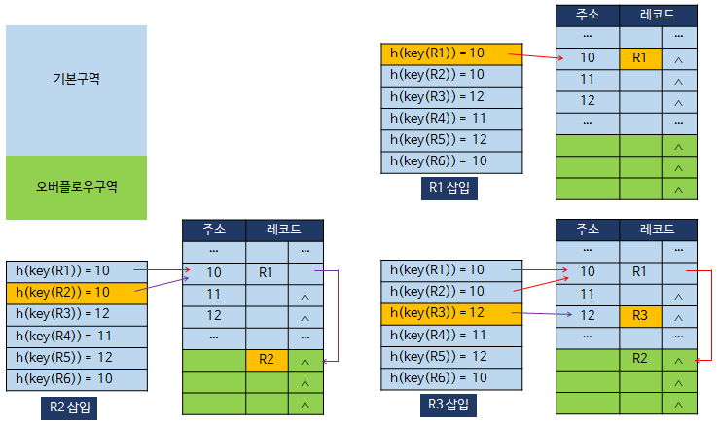
3. 오버플로우 해결 방법
3)
폐쇄 주소(closed addressing) 방법
V
오버플로구역의 활용 방법
오버플로구역 활용 방법 예 - 삽입

Slide 44
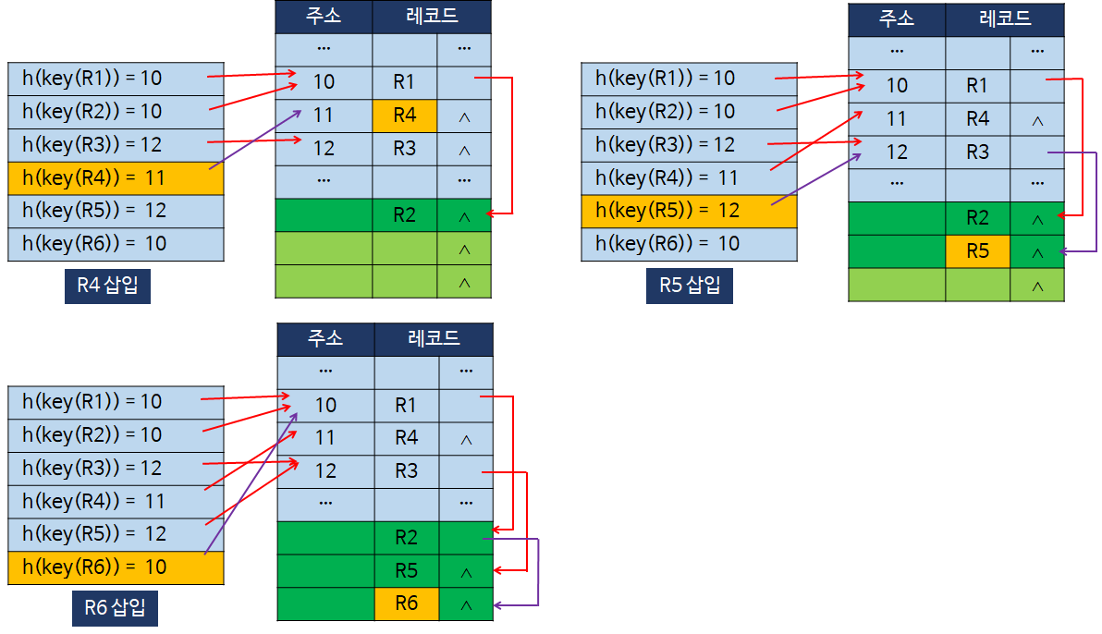
3. 오버플로우 해결 방법
3)
폐쇄 주소(closed addressing) 방법
V
오버플로구역의 활용 방법
오버플로구역 활용 방법 예 - 삽입

Slide 45
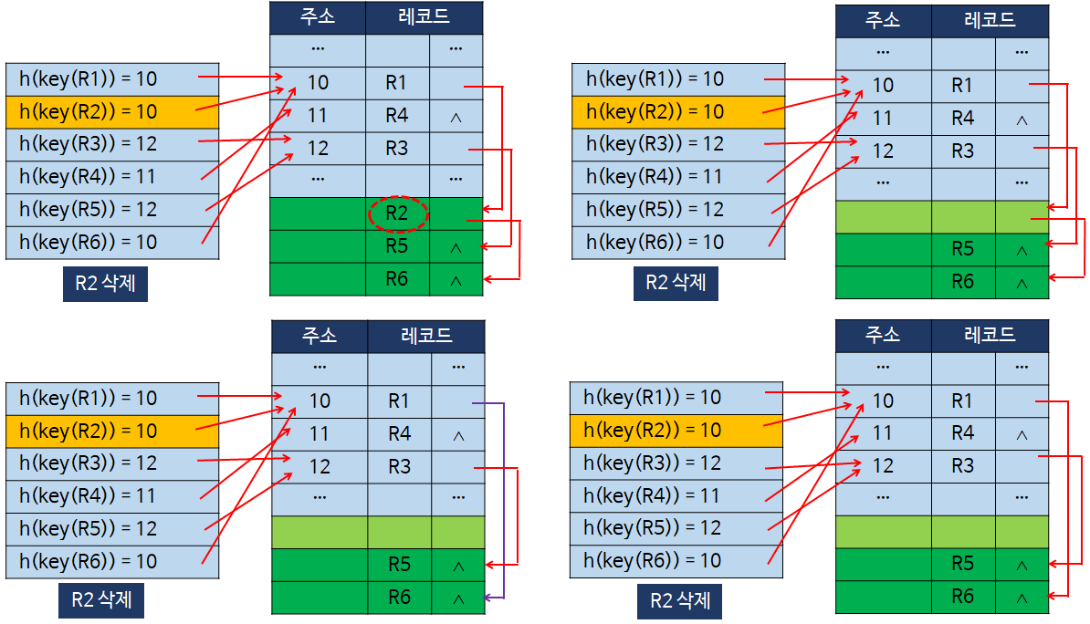
3. 오버플로우 해결 방법
3)
폐쇄 주소(closed addressing) 방법
V
오버플로구역의 활용 방법
오버플로구역 활용 방법 예 - 삭제

Slide 46
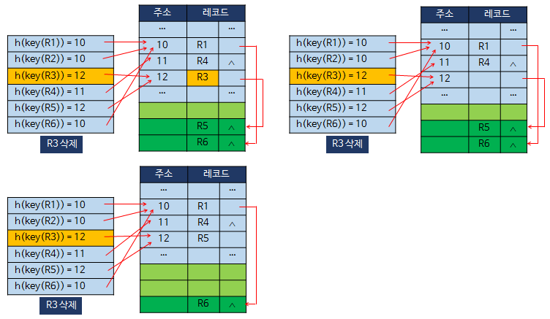
3. 오버플로우 해결 방법
3)
폐쇄 주소(closed addressing) 방법
V
오버플로구역의 활용 방법
오버플로구역 활용 방법 예 - 삭제
홈 주소가 다른 레코드들이 한 체인에 연결되지 않음
오버플로 구역과 기본 구역이 분리되어 있어서 오버플로 구역에 있는 레코드를 접근할 때 헤드의 이동 거리가 길음

Slide 47
학습정리
해싱은 레코드의 키로부터 변환된 주소에 저장하는 과정(key to address transformation)으로 키가 있는 위치를 계산하여 바로 찾아가는 계산 탐색 방식이며, 해시 함수(hash function)가 필요하다.
해시 함수는 데이터의 효율적 관리를 목적으로 임의의 길이의 데이터를 고정된 길이의 데이터로 매핑하는 함수이다.
해싱에서 오버플로우는 완전히 채워진 버켓에 해싱되는 경우에 발생하며 오버플로우를 해결하는 방법에는 개방 주소 방법과 폐쇄 주소 방법이 있다.

Slide 48
참고문헌
본 강좌 자료는 자바로 배우는 쉬운 자료구조(한빛아카데미 , 2009), C언어로 쉽게 풀어 쓴 자료구조(생능출판사 , 2014), 그리고 인터넷의 다양한 참조자료 등의 내용을 출처로 작성하였음을 알리는 바입니다.

